Slide 3
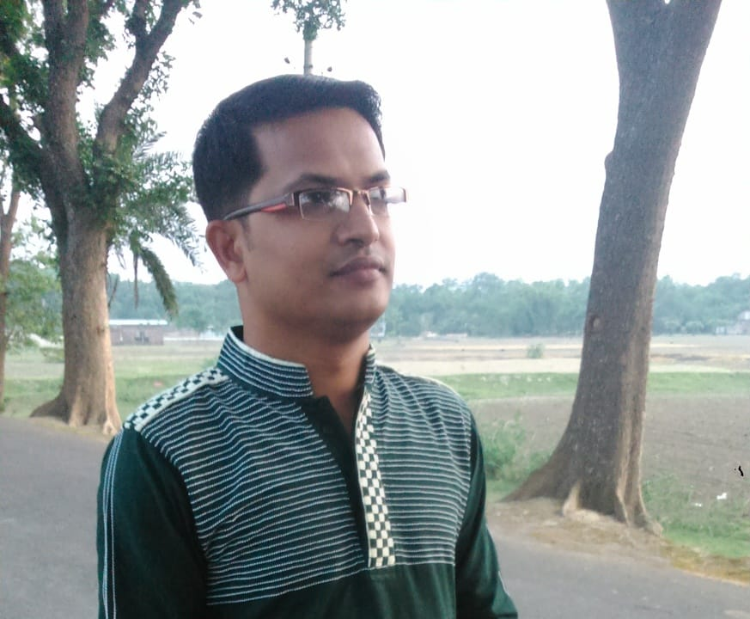
শিক্ষক পরিচিতি
মোঃ মাহবুব আলম
সহকারি শিক্ষক,জামাল শিকদার কান্দি সরকারী প্রাথমিক বিদ্যালয়

Slide 4
শ্রেণি: তৃতীয়
পাঠ: হাটে যাবো (ছড়া)
পাঠ্যাংশ:হাটে যাবো ...........আর কিবা নেবে?
সময়:৪০ মিনিট

Slide 5
শিখন ফল
শোনা:
১.২.১ পরিচিত ও অধীত শব্দ দিয়ে গঠিত বর্ণণামূলক বাক্য শুনে বুঝতে পারবে ।
বলা:
2.1.1 পাঠ্যবইয়ের ছড়া শ্রবণযোগ্য স্বরে আবৃতি করতে পারবে ।
পড়া:
১.৪.১ পাঠ্যপুস্তকের শব্দ ও শ্রবণযোগ্য শব্দ স্পষ্ট স্বরে ও শুদ্ধ ঊচ্চারণে পড়তে পারবে
লেখা:
পাঠে ব্যবহৃত শব্দ দিয়ে নতুন নতুন বাক্য লিখতে পারবে

Slide 6
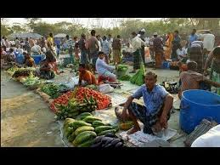
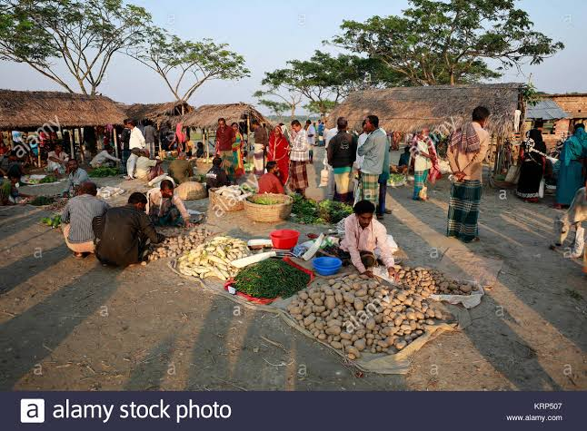

Slide 7
হাট

Slide 8
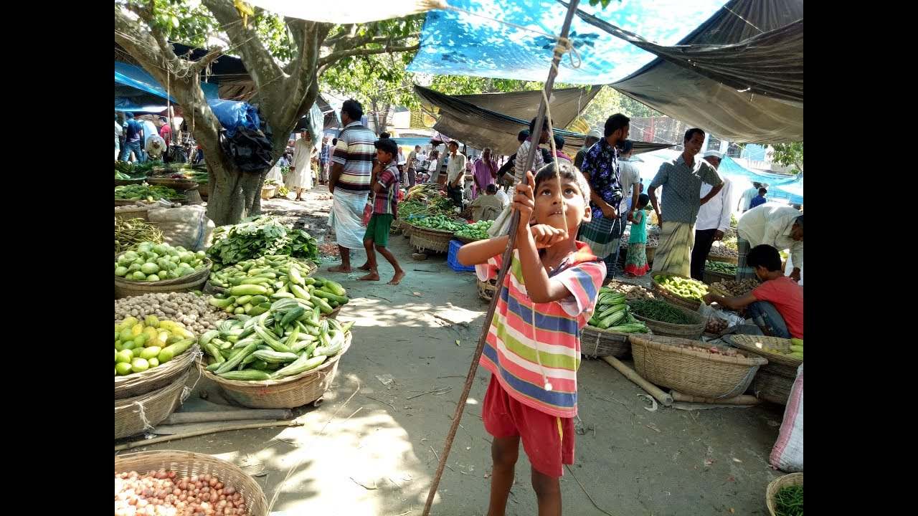
হাটে যাবো

Slide 9
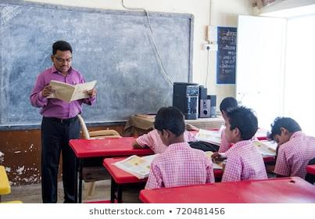
শিক্ষকের সাথে সকল শিক্ষার্থী প্রমিত উচ্চারনে পড়বে

Slide 10
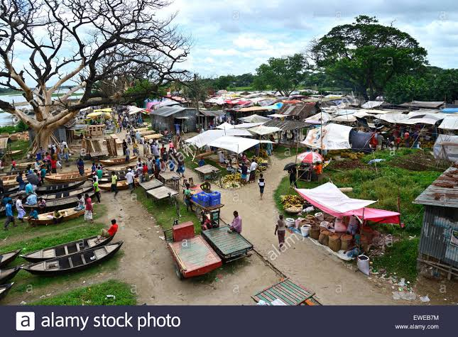
হাটে যাবো হাটে যাবো

Slide 11
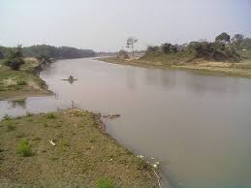
ঘাটে নেই নাও

Slide 12
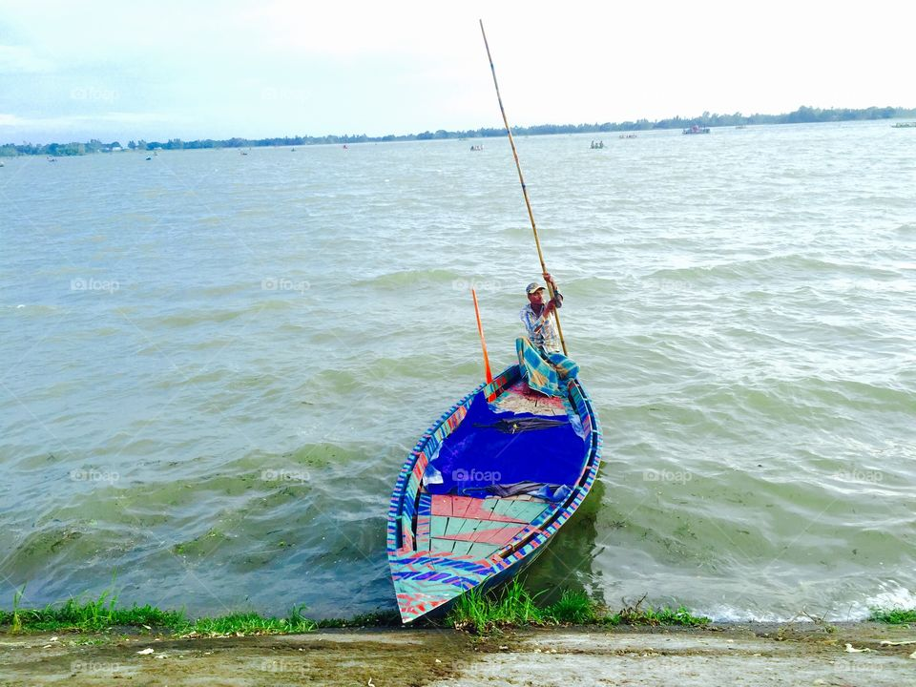
নিঘাটা নায়ের মাঝি ,আমায় নিয়ে যাও

Slide 13
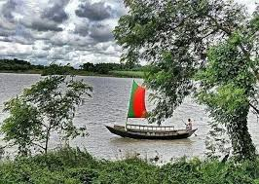
নিয়ে যাবো নিয়ে যাবো

Slide 14
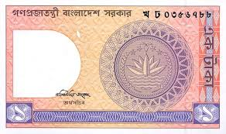
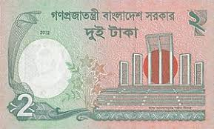
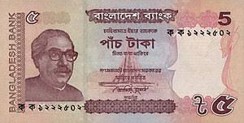
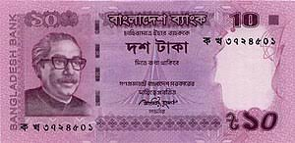
কতো কড়ি দেবে?

Slide 15
কড়ি নেই কড়া নেই
আর কিবা নেবে?

Slide 16
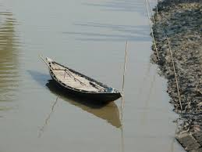
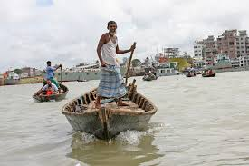
নতুন শব্দ ও অর্থ জানা
নাও নৌকা
নিঘাটা নায়ের মাঝি
কড়ি টাকা পয়সা

Slide 17
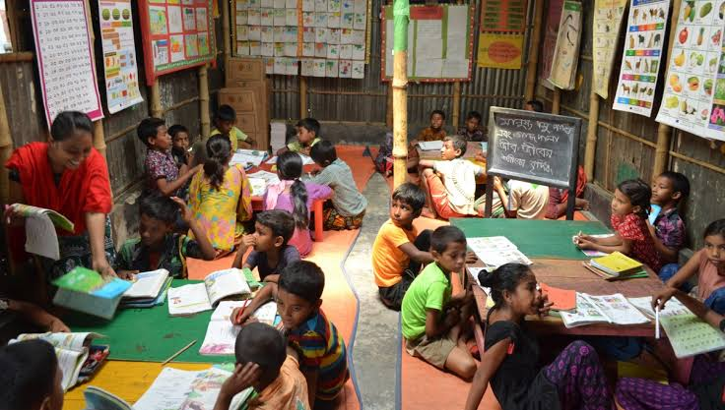
জোড়ায় কাজ
শিক্ষার্থীদের পাঠ্যবইয়ের ১৪ পৃষ্ঠা খুলতে বলব
জোড়ায় ভাগ করে ছড়াটি পড়তে বলব ।

Slide 18
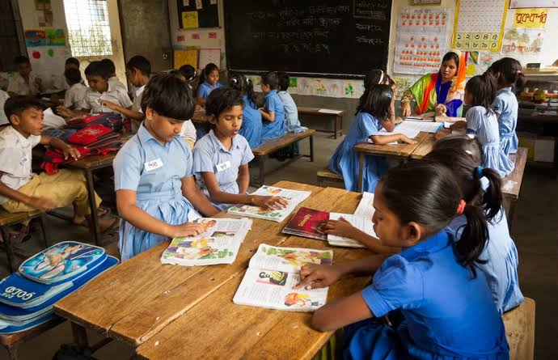
দলগত কাজ
চারটি দলে ভাগ করে ছড়াটি আবৃতি করতে বলবো ।

Slide 19
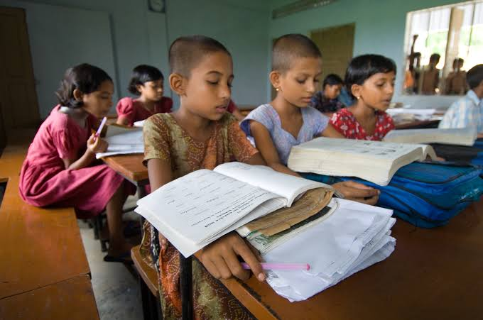
একক কাজ
সকল শিক্ষার্থীকে একক ভাবে ছড়াটি পড়তে দিবো

Slide 20
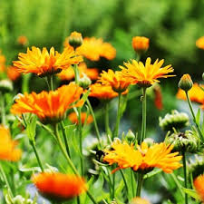
মূল্যায়ন
সংক্ষিপ্ত প্রশ্নের মাধ্যমে :
১। নদীতে কি চলে?
২ ।কে নৌকা চালায়?
৩।নৌকা পাড় হতে কি লাগে?

Slide 21
নতুন শব্দ দিয়ে বাক্য লিখতে দিবো
নাও
নিঘাটা
কড়ি

Slide 22
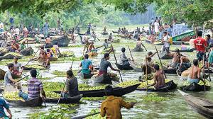
ধন্যবাদ

